Slide 1


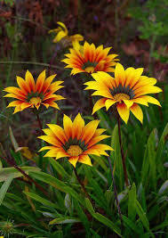
المادة : العلوم
الصف : السابع
الوحدة الثالثة : تصنيف الكائنات الحية
الدرس الثالث : مملكة النباتات 1
من صفحة 70 الى صفحة 72
معلمة المادة : هبة سوداح

Slide 2
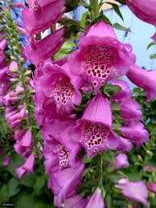
خصائص النباتات
عديدة الخلايا
ذاتية التغذية
كائنات حية
حقيقة النواة
يحتوي معظمها
على أنسجة نباتية متخصصة تسمى
الانسجة الوعائية
تتواجد في جميع البيئات

Slide 3
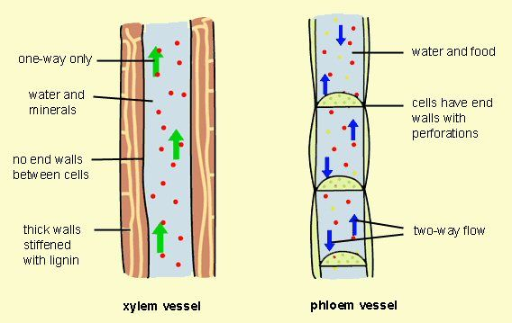
الانسجة الوعائية ( انسجة نباتية متخصصة)
النوع الثاني
اللحاء
النوع الاول
الخشب
ينقل الغذاء من الاوراق الى اجزاء النبات جميعها
انابيب مجوفة تنقل الماء والاملاح من الجذر الى الاوراق

Slide 4
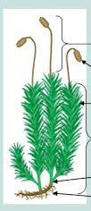
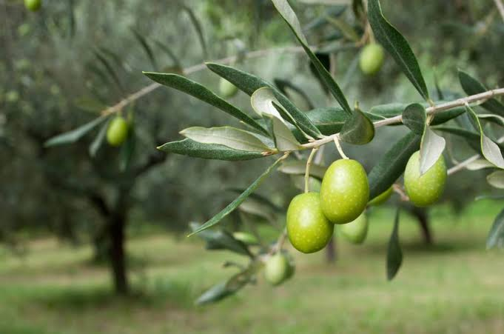
تقسم النباتات ( اعتمادا على احتوائها على الانسجة الوعائية)
النباتات اللاوعائية
النباتات الوعائية
هي النباتات التي لا تحتوي على انسجة وعائية
مثل الفيوناريا
هي النباتات التي تحتوي على انسجة وعائية
مثل الزيتون

Slide 5
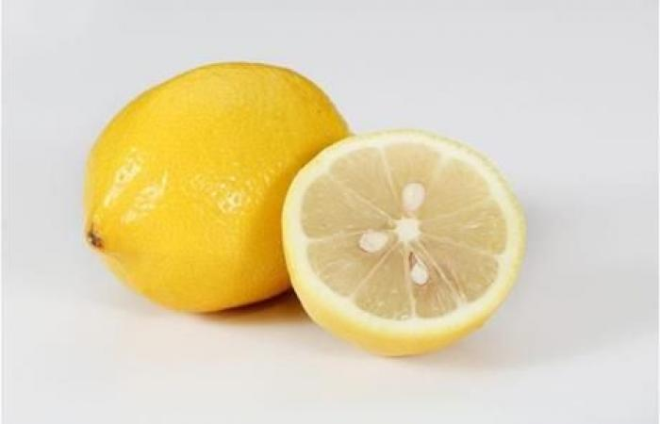
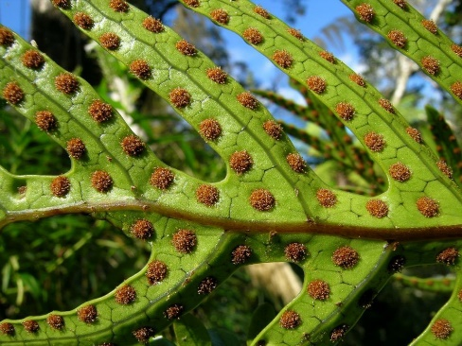
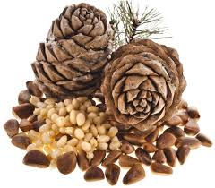
مجموعات النباتات الوعائية ( صنفت اعتمادا على طريقة التكاثر)
النباتات اللابذرية
النباتات البذرية
هي النباتات التي تتكاثر بالابواغ
مثل السرخسيات
( نبات الخنشار )
هي النباتات التي تتكاثر بالبذور
مثل الحمضيات والصنوبريات

Slide 6
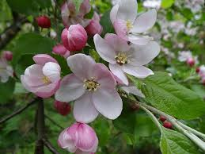
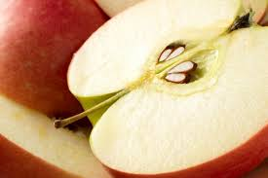
النباتات البذرية ( صنفت اعتمادا على المكان الذي تتكون فيه البذور)
معراة البذور
أو
النباتات اللازهرية
مغطاة البذور
أو
النباتات الزهرية
هي النباتات التي لا تكون ازهار وتوجد بذورها داخل مخاريط
مثل الصنوبر
هي النباتات التي تكون بذورها في مبيض الزهرة الذي سيتحول الى ثمرة
مثل التفاح

Slide 7
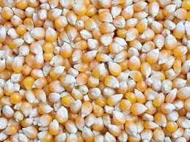
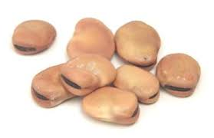
نباتات مغطاة البذور
ذات الفلقتين
هي النباتات التي تتكون بذورها من جزأين متماثلين
مثل : الفول , الحمص
, الفستق
ذات الفلقة
هي النباتات التي تتكون بذورها من جزء واحد
مثل : الذرة , القمح

Slide 8
النباتات
النباتات الوعائية
النباتات اللاوعائية
النباتات اللابذرية
النباتات البذرية
معراة البذور
مغطاة البذور
فلقتين
فلقة

